Slide 1
Практический опыт реализации проектов в области цифровой медицины
Антипов А.И.
Директор по спецпроектам
2015 г.

Slide 2
Экспертиза ФОРС
Технологии
Отрасли
  Бизнес-анализ
  Большие Данные
  Интеграция
  Порталы
  Информационная безопасность
  Мобильные технологии
  Карточные технологии
  Облачные решения
  Государственное и муниципальное управление
  Здравоохранение
  Телеком
  Финансы
  Нефть и газ
  Энергетика
  Дистрибуция и розничная торговля
  Спорт
Образование

Slide 3
Решения ФОРС для цифровой медицины
Передвижной
медицинский
комплекс
Портал телемедицинских услуг
Система телемониторинга
Система бюджетирования и финансового планирования для частной клиники
Medicine (мониторинг здоровья спортсменов)
Ведомственный или региональный портал
(центральный интеграционный узел)
МИС «Вятка»
Индекс здоровья DACADOO
Комплексная аналитика и BigData

Slide 4
МИС «Вятка»
Интеллектуальная система взаимодействия врачей
Настраиваемая система справочников (более 60)
Настраиваемая система шаблонов для врача (более 700): от анамнеза до выписки
Мощная и гибкая экспертная система анализа и профилактики возможных рисков
Гибкие алгоритмы для реализации задач коммерческого блока
Глубокая аналитика по всем направлениям деятельности ЛПУ
Широкий набор инструментов клинической эффективности
Расширенная функциональность модуля «Аптека»
Набор специальных функций по управлению ЛПУ
Интеграция с ЛИС, PACS и др. системами, используемыми в ЛПУ
Интеграция (электронный документооборот) с ТФОМС, СК
Соответствие требованиям законодательства РФ по хранению и обработке персональных данных

Slide 5
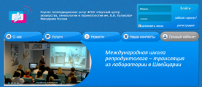
Портал Телемедицинских Центров
«Портал ТМЦ» - гибкий инструмент, помогающий телемедицинским центрам в организации проведения дистанционных консультаций и обучения.
ведение единого каталога телемедицинских центров
обеспечение интерактивного взаимодействия между координаторами ТМЦ при подготовке телеконференций
ведение архива материалов телеконференций
информирование телемедицинских центров о проведении массовых открытых мероприятий: телелекций, телесовещаний, телетрансляций.

Slide 6

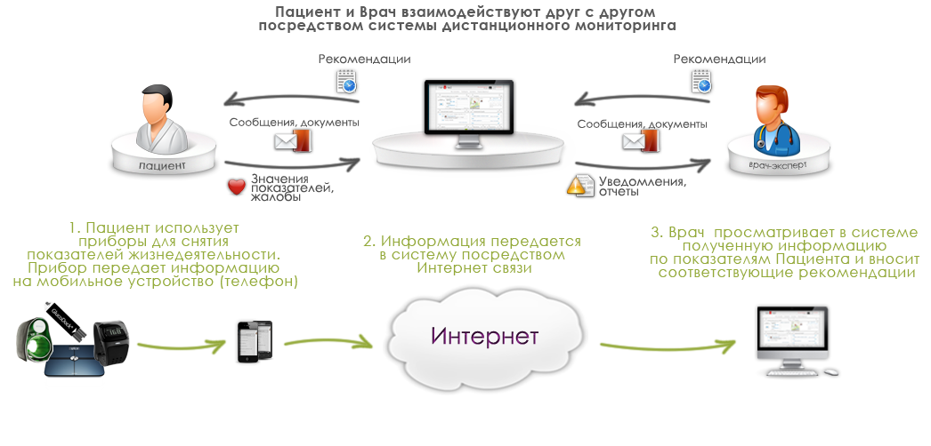
Платформа удаленного взаимодействия врачей и пациентов
Архитектура платформы

Slide 7
Платформа REMSMED
Единый портал с доступом врачей и пациентов. Содержит данные о состоянии здоровья пациентов и рекомендации врачей по их лечению
Настраиваемая экспертная система предупреждений врачу о необходимости обратить внимание на пациента
Многоканальная система взаимодействия пользователей: текстовые сообщения, видеоконференции и документы (ЭКГ, УЗИ, рентгеновские снимки, результаты анализов и т.д.)
Настраиваемая система напоминаний о необходимых действиях пациента и предупреждений о тревожных состояниях с доставкой уведомлений по электронной почте и SMS
Интеграция с персональными медицинскими измерительными приборами
Возможность интеграции с МИС, используемой в ЛПУ
Соответствие требованиям законодательства РФ по хранению и обработке персональных данных
Мобильное приложение для iOS и Android

Slide 8


Основные возможности
Для Врача
Заведение плана лечения пациента
Контроль выполнения пациентами назначений
Взаимодействие с пациентами и с другими врачами с помощью сообщений и видеоконференций
Настройка уведомлений и предупреждений
Оперативное реагирование на отклонения
Для Пациента
Ведение персонального медицинского дневника
Измерение необходимых параметров
Заполнение опросника о состоянии здоровья
Отметки о выполнении назначений врача
Загрузка необходимых врачам документов
Взаимодействие с лечащими врачами
Психологический комфорт

Slide 9

Ключевые сферы применения
    Кардиология
    Эндокринология
    Ведение беременности
    Педиатрия
    Сомнология
    Травматология
    Спортивная медицина
    Профилактическая медицина

Slide 10
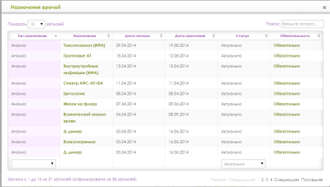
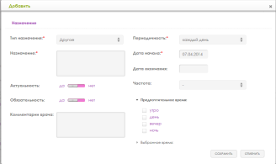
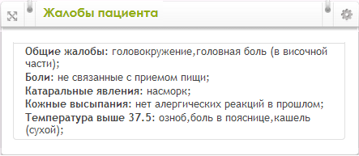
Ведение беременности
Преднастройка платформы для мониторинга беременных
Информация по триместрам и по неделям беременности
Подсистема «жалобы пациенток»
Интеграция с фетальным монитором
Преднастроенные наборы необходимых процедур, анализов и измерений

Slide 11
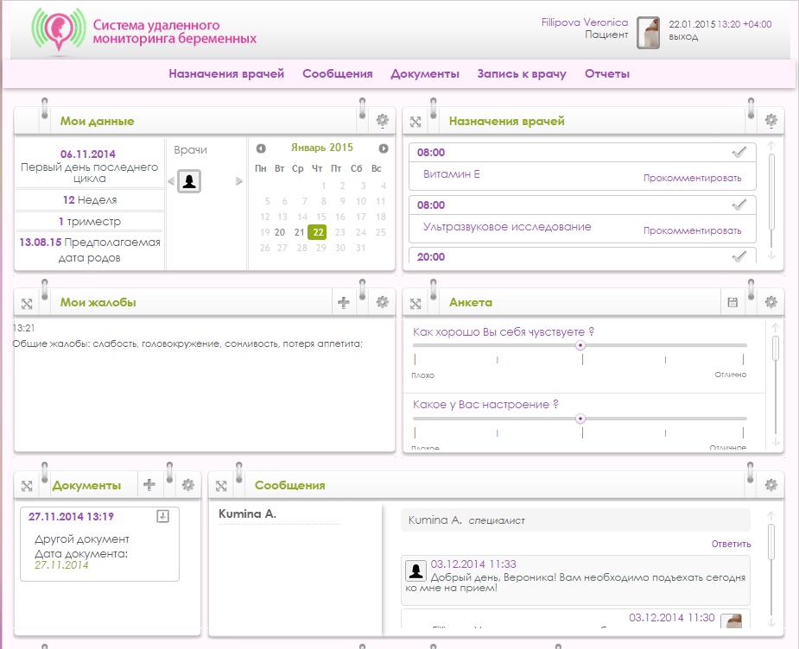

Slide 12
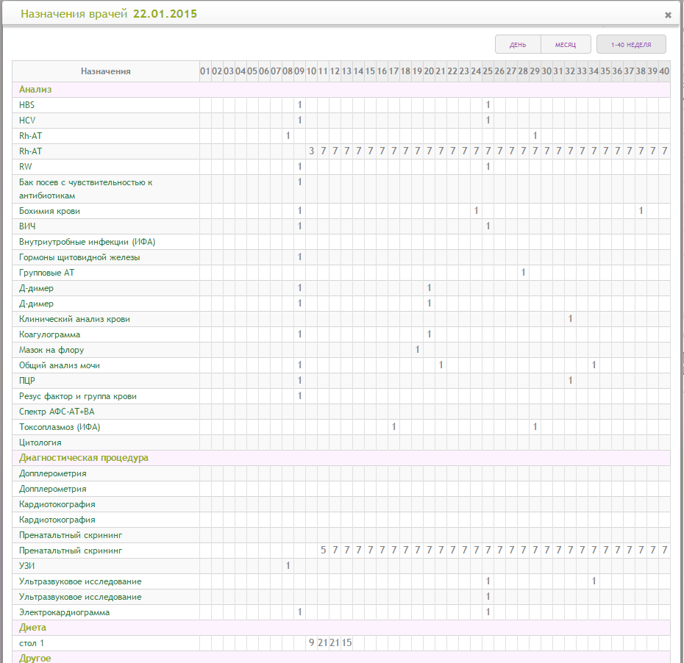

Slide 13
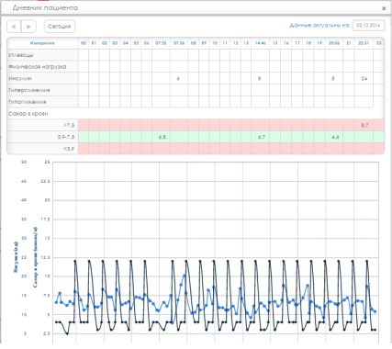
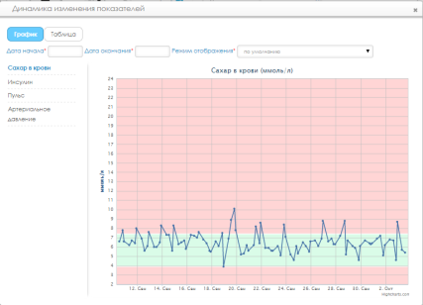
Эндокринология
Преднастройка платформы для наблюдения больных сахарным диабетом
Настроенные «допустимые коридоры» по ключевым параметрам
Интеграция со специализированными измерительными приборами
Преднастроенные наборы необходимых процедур, анализов и измерений

Slide 14
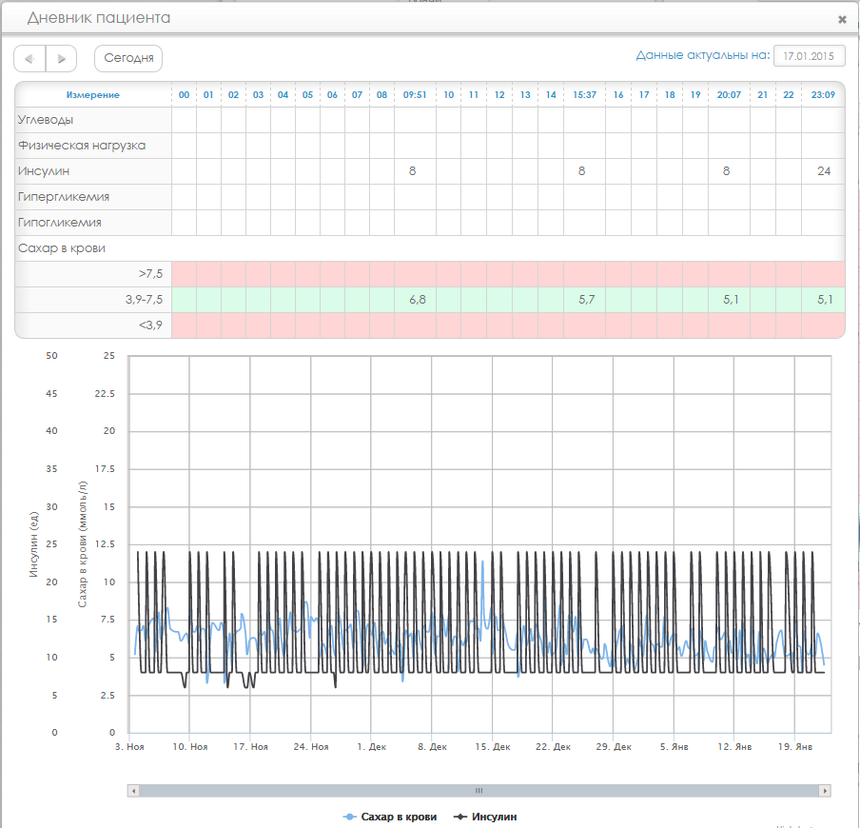

Slide 15
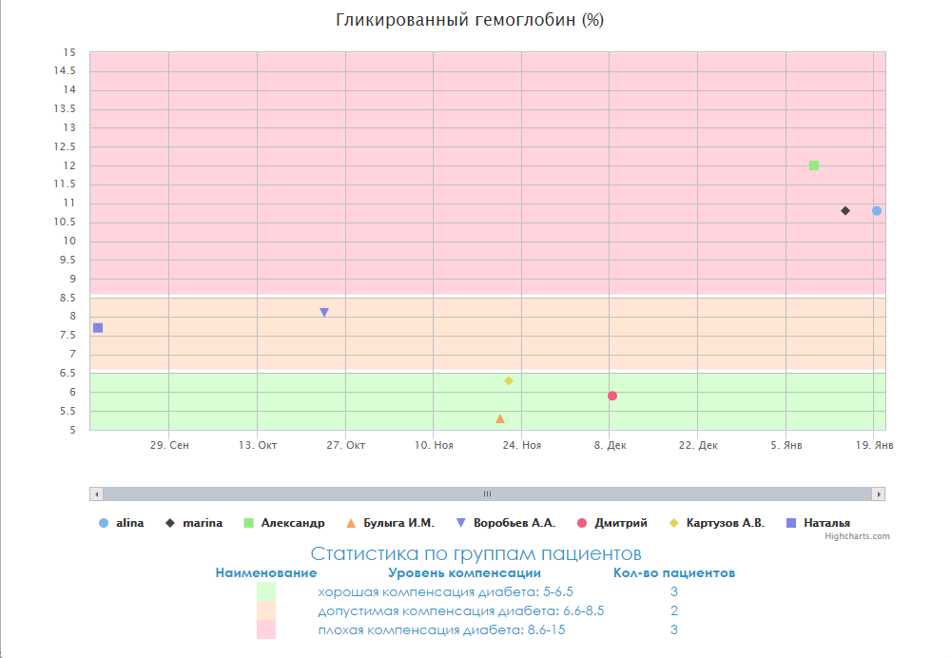

Slide 16
Результаты пилотных проектов
Наличие мобильного приложения позволяет пациентам использовать систему чаще и регулярнее.
Основные измеряемые показатели: уровень сахара в крови, вес, артериальное давление, ЧСС.
Большинство пациентов вносит показатели в ручном режиме (чаще через мобильное приложение).
По частоте проведения измерений и интенсивности использования системы всех пациентов можно разделить на следующие группы:
Пользуются постоянно, ежедневно вносят сведения в систему – 34%;
Пользуются постоянно, но часто пропускают внесение измерений – 25%;
Пользуются очень редко, иногда вносят данные по показателям – 15%;
Прекратили использование через несколько дней – 25%.
В среднем, внесение сведений в систему занимает у пациентов суммарно около 15 минут в день.
Врач при работе с платформой тратит в среднем 20-30 минут в неделю на анализ полной «картины» о состоянии здоровья конкретного пациента и взаимодействие с ним.
Помимо выдачи пациентам рекомендаций в платформе врачу приходится периодически звонить пациентам, у которых возникают технологические проблемы.

Slide 17
Результаты пилотных проектов
Пациенты стали более внимательно и тщательно относиться к своему здоровью, оперативно обращаться к врачу за консультацией в случае ухудшения своего состояния или возникновении вопросов.
Врач получил возможность постоянно следить за состоянием здоровья пациентов: принимать своевременные меры в случае резкого изменения их состояния, регулярно быть с пациентами на связи и давать консультации, а также оперативно принимать меры по корректировке назначений препаратов и процедур.
Выявленные эффекты от использования:
Значительно повышена мотивация пациентов регулярно контролировать заболевания, зная, что они под наблюдением лечащего врача
Существенно сэкономлено время врача и пациента, учитывая нахождение больных в онлайн режиме
Возможность оперативно и качественно оценить состояние здоровья пациентов и внести нужные изменения в терапию в случае необходимости
Врачи получили возможность уделить больше внимания новым пациентам

Slide 18
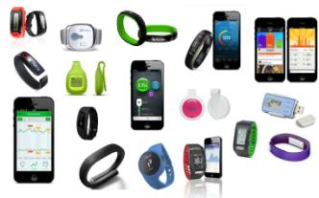
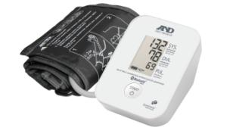
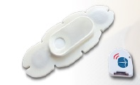
Варианты использования
Персональный дистанционный мониторинг для пациентов отдельных лечебных учреждений
Наблюдение пациентов в период реабилитации
Наблюдение за пациентами с хроническими заболеваниями
Открытые региональные платформы «Доступная медицина»
Автоматизация взаимодействия региональных ЛПУ с территориально удаленными медпунктами (ФАП)
Спортивная и промышленная медицина

Slide 19
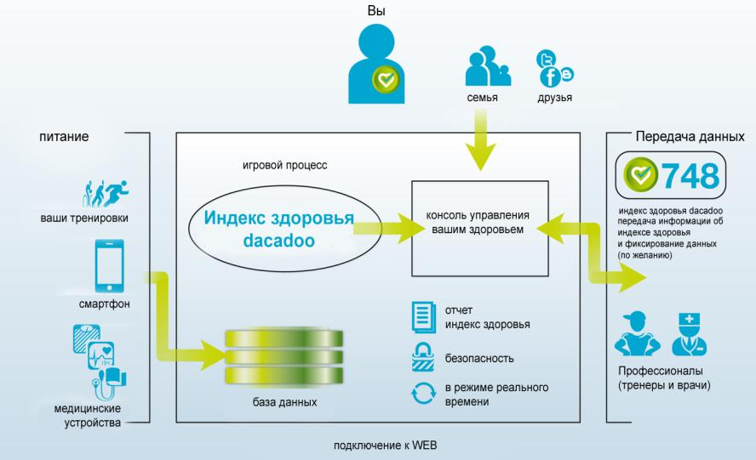
Платформа «Индекс Здоровья DACADOO»
DACADOO помогает человеку изменить отношение к собственному образу жизни - взять на себя ответственность за свое здоровье!

Slide 20

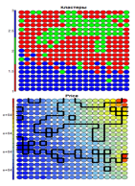
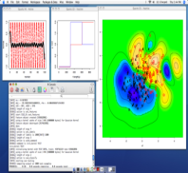
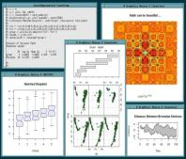
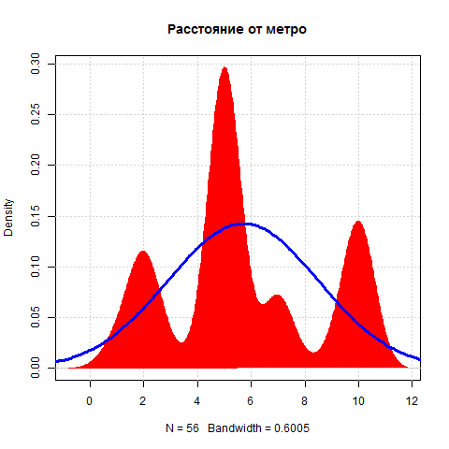
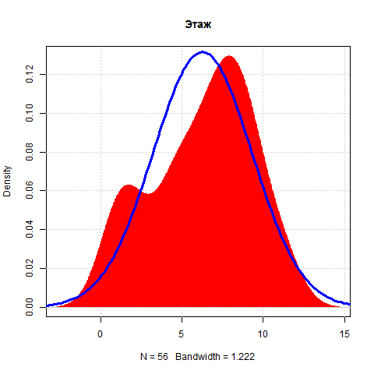
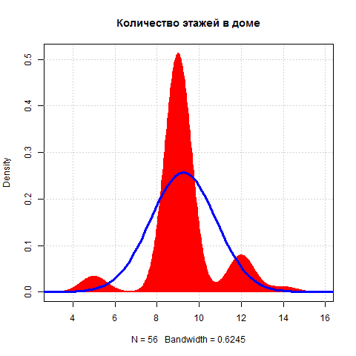
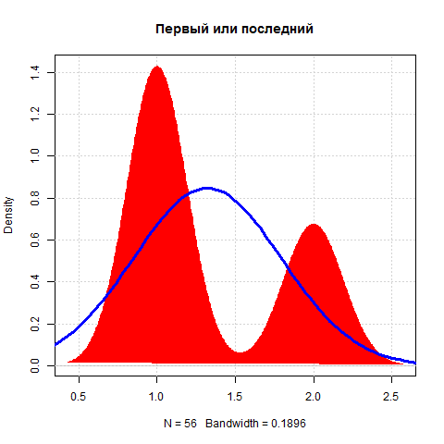
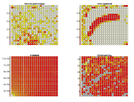
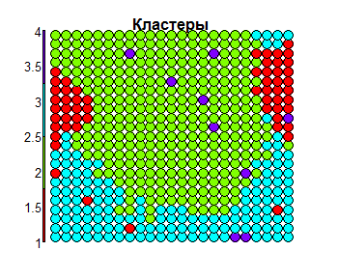
Углубленный анализ данных
Статистические исследования и визуализация
Корреляционный анализ
Оценка значимости параметров
Выявление взаимосвязей
Кластерный анализ
Проверка гипотез
Повышение уровня клинической диагностики
Прогнозирование результатов лечения
Доказательная медицина
Повышение эффективности курса лечения
Анализ показателей медицинских приборов

Slide 21
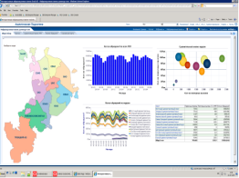
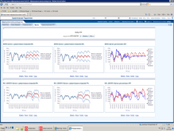
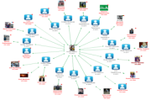
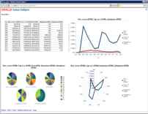
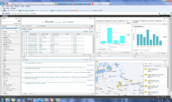

Большие данные для здравоохранения
Неструктурированные данные внешних источников
Данные внешних информационных ресурсов – социальные сети, СМИ, публичные базы данных
Лингвистическая обработка – извлечение фактов, отношение к событиям и объектам, семантический поиск
Совместный анализ структурированных и неструктурированных данных
Исследования при нечетких критериях поиска
Персонализированная медицинская помощь
Улучшение профилактики заболеваний
Борьба с мошенничеством
Повышение качества обслуживания
Прогнозирование загруженности медперсонала

Slide 22
СПАСИБО
ЗА ВНИМАНИЕ
…… и приглашаем к сотрудничеству!

